Slide 1
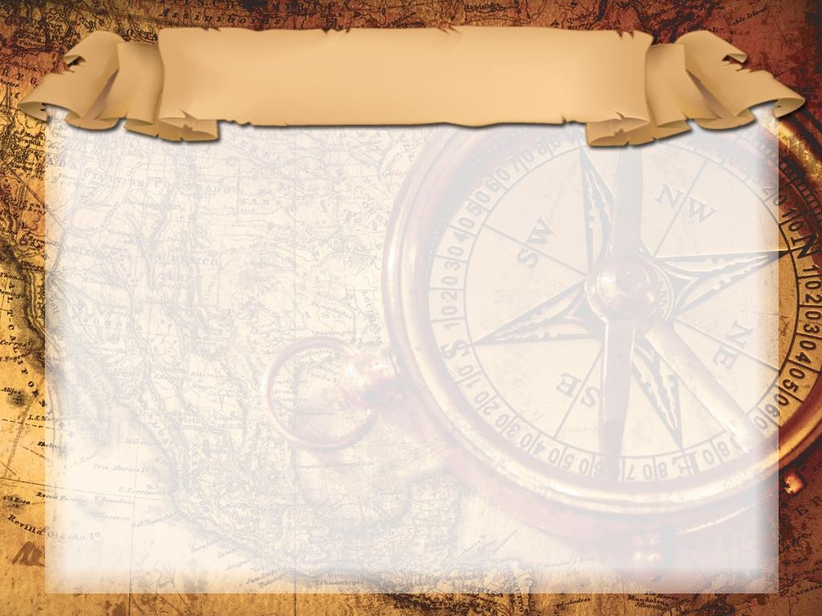
Муниципальное казенное учреждение
центр внешкольной работы «Патриот»
муниципального образования Абинский район
День воинской славы России
Чесменская битва
Подготовил педагог-организатор
МКУ ДО ЦВР «Патриот» Ковшова И.В.

Slide 2
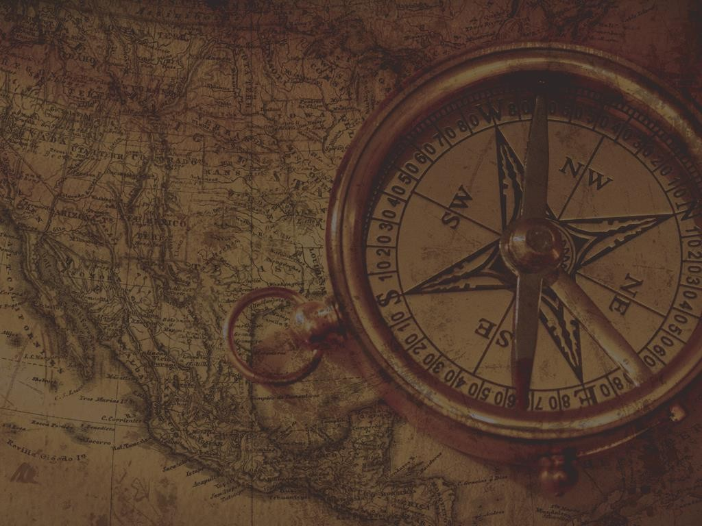
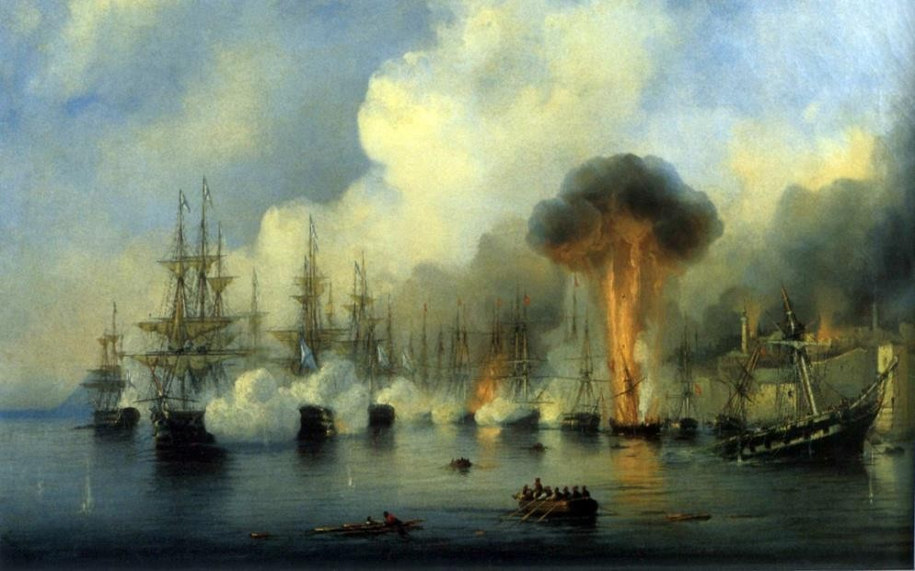
День воинской славы России

Slide 3
Чесменская битва, память о которой с 10 июля 2012 года увековечена в списке памятных дат, произошла 5 -7 июля 1770 года в Чесменской бухте на западном побережье Турции.
В Чесменской бухте находилась морская база турецкого флота, где он и был уничтожен полностью нашими военными кораблями. Командовал русской эскадрой адмирал Г.А. Спиридов под руководством главнокомандующего графа Алексея Орлова.

Slide 4
В XVIII веке армия Османской империи входила в число сильнейших в мире. В акватории Восточного Средиземноморья, Черного и Азовского морей господствовал турецкий флот. Российских кораблей в этих морях не было. Этот плацдарм служил трамплином для постоянных набегов на русские земли турок и крымских татар.
К 1768-му году неизбежность войны между Российской и Турецкой
империями обуславливалась следующими причинами:
обострением конфликтной ситуации в Причерноморье и Приазовье;
турецким недовольством действиями России в Польше;
подстрекательством Порты Австрийским и Французским
правительствами;
важностью для успешного развития экономики российского государства
свободного выхода в акваторию Чёрного моря.
Война получилась продолжительной и кровопролитной.

Slide 5
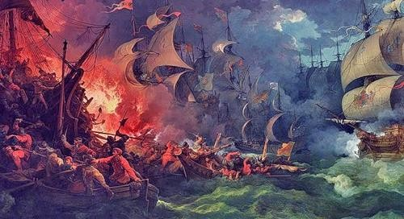
Чесменское сражение
Одной из важнейших морских битв этой войны стало Чесменское сражение. Оно проходило в Чесменской бухте Эгейского моря у побережья Малой Азии с 5 по 7 июля 1770 года.

Slide 6
 | Русский флот | Турецкий флот
Боевых кораблей | 15 (9 линкеров, 3 фрегата, 3 бомбарды) | 41 (16 линейных, 6 фрегатов, 13 галер, 6 шебек)
Вспомогательных и транспортных кораблей | 19 | 32
Экипаж (тыс.) | 6,5 | 16,0
Пушек | 736 | 1430
Турки обладали перевесом в два раза в количестве кораблей, пушек и людей. Их корабли располагались так, что исключалась возможность выхода противника в тыл, так как фланги турецкого флота упирались в берег. Интервалы между кораблями составляли всего до 200 метров.
На берегу располагался укреплённый лагерь, служащий для пополнения
флотом запасов боеприпасов и продовольствия.

Slide 7
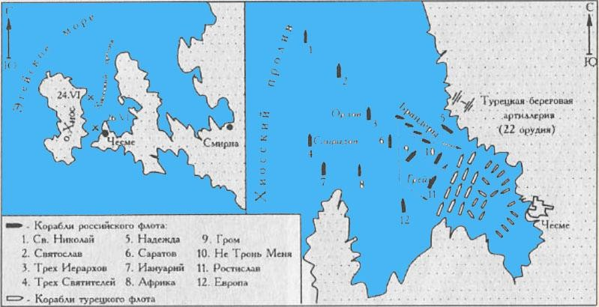

Slide 8
В Хиоском проливе русский флот сближался с врагом, поскольку у русских кораблей находились пушки малых калибров для ведения ближнего боя. Кроме того, малые дистанции лишали крупные турецкие корабли возможности ведения прицельного огня.
Первым огонь по турецкому флоту начал линейный русский корабль «Европа» под командой капитана Клокачёва Федота Алексеевича (будущего командующего Черноморским флотом), сумевшего подойти к передовым вражеским кораблям на 50 м. Близость скал вынудила судно повернуть и вперёд вырвался русский флагман «Евстафий», на который обрушился шквальный огонь османских судов. «Евстафий» развернул «оружейный» борт и начал обстрел турецкого флагмана «Реал-Мустафа». В течение часа битва стала повсеместной.
Отличился линкор «Три Святителя», нанёсший турецким судам значительные повреждения. Но ответными вражескими залпами перебило брасы и парусник стало сносить по центру расположения неприятеля, прямо в промежуток боевых линий.
Продолжался ожесточенный бой двух флагманов. Ядра «Евстафия» прошивали насквозь оба борта османского флагмана, экипажи вели интенсивную перестрелку из ружей и пистолетов. Корабли получили сильные повреждения. Когда корабли сошлись бортами, русские моряки бросились на абордаж.

Slide 9
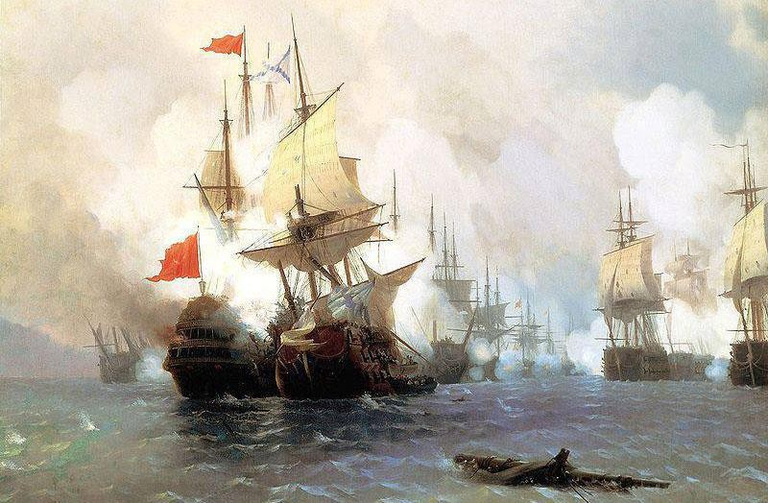
Постепенно сражение затихало, деморализованные турки ретировались в бухту. Высокие берега и артиллерийские батареи на входе в Чесму, делали, по мнению турок, её неприступной для российского флота.

Slide 10
Вечером русское командование провело военный совет, на котором и разработали план дальнейших действий. Разведка зафиксировала большую скученность турецких судов из-за небольших размеров бухты, большинство кораблей получили значительные повреждения, а их экипажи деморализованы. Совет принял решение не дать врагу возможности оправиться и нанести удар непосредственно в Чесме.
Из-за узости входного горла Чесмы, в Чесменской битве решили задействовать только группу из 4 линкоров и 2 фрегатов. Задачей первых было ведение огня по вражеским судам. Для большей эффективности стрельбы планировалось подойти к противнику на расстояние, позволяющее вести стрельбу с нижнего и верхнего дека. Фрегаты должны были подавить огонь береговых батарей. Совместные действия должны были отвлечь внимание врага на себя, после чего последует атака брандеров – небольших судов с грузом взрывчатки и легко воспламеняющих веществ, которые при столкновении с судами противника должны были их поджечь и уничтожить взрывом. Для этого чрезвычайно опасного дела были задействованы наполненные порохом и смолой парусные шхуны, команды которых состояли только из добровольцев. К вечеру следующего дня все было готово для начала атаки. Турки, считая позиции Чесмы неприступными, и не допуская возможность атаки русского флота, сразу же после прошедшего ожесточенного сражения, отказались от выхода в открытое море, с целью оторваться от преследования. Вместо этого они в спешке занялись усилением своей обороны, с этой целью перебросив на береговые батареи пушки, снятые с части кораблей.

Slide 11
Русские корабли, встав перед входом в бухту, перекрыли выход из Чесмы, а выдвинувшийся вперёд «Гром» начал вести стрельбу, снялся с якоря и двинулся в бухту. Вскоре их заметили, на береговых батареях и турецких кораблях объявили тревогу, и начался обстрел.
Несмотря на шквальный огонь противника, русские линейные корабли, прорвавшись в бухту и миновав береговые батареи противника, вступили в бой с турецкими судами. Фрегаты, остановившись у входа в бухту, начали обстрел береговых батарей. Так начался ночной бой.
Подойдя к врагу на 200 метров, русские корабли открыли ураганный огонь, выбирая наиболее крупные цели. Дождь русских ядер обрушился на османский флот, отчего на одном из кораблей начался пожар, который привёл к взрыву порохового погреба.
Горящие обломки разлетелись в разные стороны, поджигая стоявшие кучно суда. Началась паника. Обезумевшие моряки, спасаясь, прыгали в воду. Через несколько часов взорвались ещё 2 линейных корабля турок.
В наступление пошли русские брандеры. Но из 4 брандеров прорваться сумел только один, лейтенанта Дмитрия Ильина.
Сблизившись с большим вражеским линейным кораблём, русский экипаж поджёг брандер и пересел на шлюпку.

Slide 12
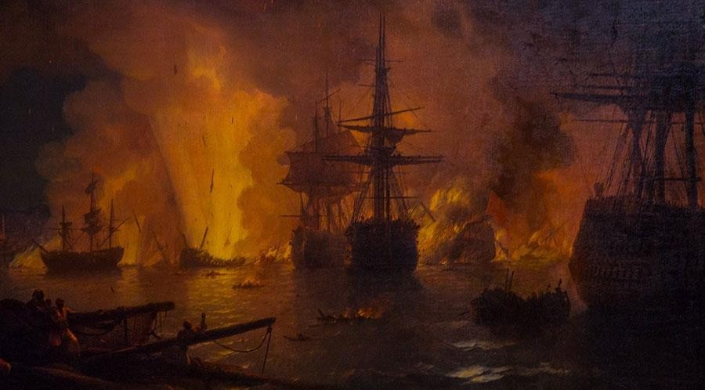
Наступившим утром взорвался последний вражеский корабль, Крепостной гарнизон и уцелевшие турецкие экипажи убежали в Смирну.
Разгром был полным.

Slide 13
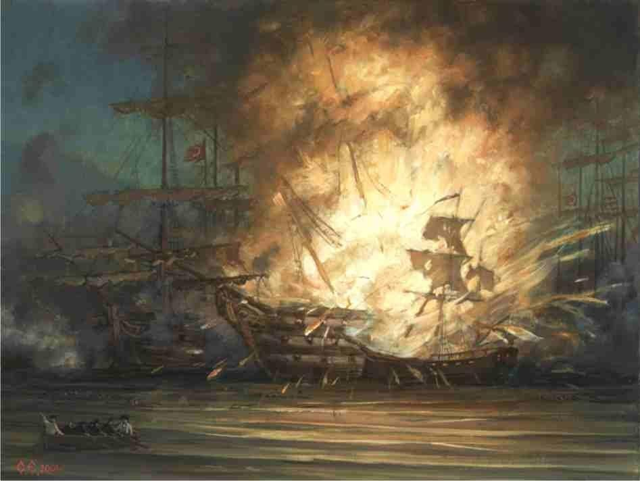
Российская империя | Османская империя
1 линейный корабль 4 брандера 534 — 661 человек, из них 636 — при взрыве линейного корабля Св. Евстафия Плакиды 40 раненых | 15 линейных кораблей 6 фрегатов большое число мелких судов около 11000 человек Захвачены: 1 линейный корабль 5 галер

Slide 14
Произошло полное уничтожение османского флота.
В Чесменской битве победу обеспечило:
на протяжении всего сражения русская армия владела
инициативой;
ведение боевых действий с предельным сближением к
противнику;
умелое маневрирование и максимальное использование всех корабельных орудий;
высокие боевые и моральные качества флотских экипажей;
не предоставление врагу времени на восстановление сил;
сочетание артиллерийских ударов с использованием брандеров и абордажных атак.

Slide 15
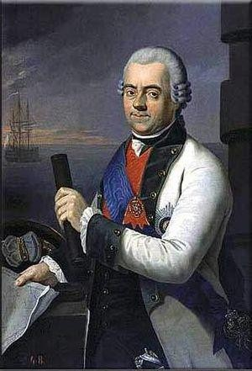
В Чесменской битве в полной мере проявился талант адмирала Спиридова как флотоводца.
Из доклада в Петербург в Адмиралтейств-коллегию ее Президенту графу Чернышову:
«Слава Богу и честь Всероссийскому флоту!
С 25 на 26-е неприятельский флот атаковали, разбили, разломали, сожгли, на небо пустили, потопили и в пепел обратили, и оставили на том месте престрашное позорище, а сами стали быть во всем Архипелаге нашей Всемилостивейшей Государыни господствующей».
Адмирал Спиридов Григорий Андреевич

Slide 16
изменение стратегической ситуации в войне в пользу России;
ослабление военной мощи Турции;
установление полного контроля русского флота над акваторией Эгейского моря;
блокаде пролива Дарданеллы;
создание возможности возрождения и нового строительства русского флота на Азовском и Черном морях;
показала всему миру героизм и высокие моральные качества русских моряков;
высокой оценки действий русского флота ведущими морскими державами.

Slide 17
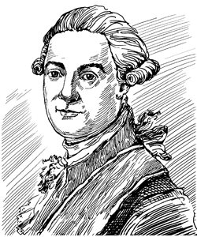
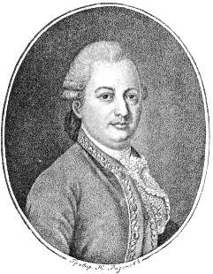
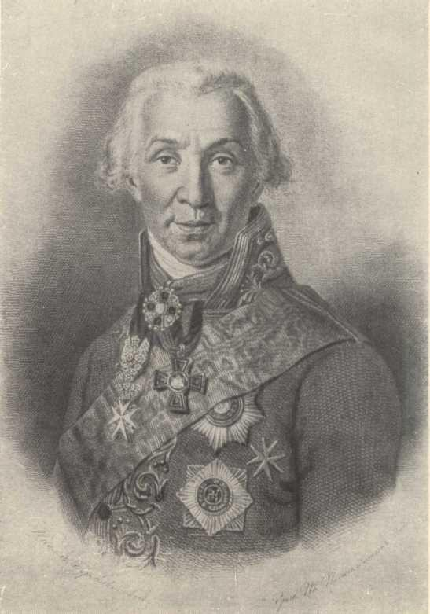
Победа при Чесме и её герои прославлены в произведениях лучших русских поэтов: Державина, Хераскова, Майкова, ею восторгался Вольтер. Моменты битвы отражены в полотнах знаменитых отечественных и зарубежных художников. В театрах шли посвящённые славной победе спектакли, и был поставлен балет.

Slide 18
По указу Екатерины II
в память о Чесменском сражении
Удостоены наград:
адмирал Спиридов - высшей награды Российской империи - ордена
Андрея Первозванного;
контр-адмирал Грейг - Св. Георгия II степени, дававшему право на получение русского потомственного дворянства;
граф Орлов - Св. Георгия I степени, права добавления к своей фамилии
«Чесменский» и чина генерал-аншеф;
капитаны Клокачёв и Хметевский - Св. Георгия III степени;
ряд офицеров и командиры всех брандеров - Св. Георгия IV степени;
все участники сражения - памятные медали и монеты.
Созданы:
мемориальный Чесменский зал в Петергофе;
Чесменский обелиск в Гатчине и одноименная колонна в Царском Селе;
Построен в Санкт-Петербурге Чесменский дворец и Чесменская церковь;
золотые и серебряные медали для награждения участников битвы.

Slide 19
Муниципальное казенное учреждение
центр внешкольной работы «Патриот»
муниципального образования Абинский район
Спасибо за внимание
Подготовил педагог-организатор
МКУ ДО ЦВР «Патриот» Ковшова И.В.

